Slide 1
Introduzione a WSDL

Slide 2
WSDL: Introduzione
Web Services Description Language
Linguaggio XML
Utilizzato per
  descrivere Web services
  localizzare Web services
  Documentare Web Service
Destinato ad applicazioni che devono collegarsi al Web Service

Slide 3
WSDL: cenni storici
Proposto al consorzio W3C nel marzo 2001 da Ariba, IBM e Microsoft come standard per la descrizione di web Services.
Il primo Working Draft di WSDL 1.2 e’ stato rilasciato nel Luglio 2002
Link: http://www.w3.org/TR/wsdl

Slide 4
WSDL: Elementi principali
<portType> Modulo che espone un insieme di metodi remoti (equivalente interfaccia)
<port> identifica l’url dell’endpoint in cui viene esposto il servizio web
<message> Messaggio input/output per un
metodo remoto(equivalente parametro)
<types> Definizione di tipi custom utilizzati dal servizio web
<binding> Dettagli sul protocollo di comunicazione utilizzato dal Web Service
<service> Servizio Web.
Raggruppa un insieme di <port> di accesso al servizio

Slide 5
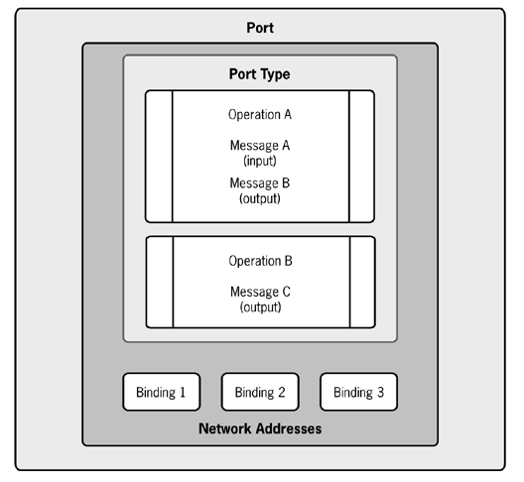
WSDL: Elementi principali

Slide 6
WSDL: Struttura
<definitions>
<types>
definizioni di tipi..
</types>
<message>
definizione messaggi ..
</message>
<portType>
definizione porta ..
</portType>
<binding>
definizione del collegamento ..
</binding>
<service>
<port>
</service>
</definitions>

Slide 7
WSDL: Elemento <portType>
Definisce un’ interfaccia per il web service
Espone sul web un elenco di metodi remoti
Si compone di un elenco di elementi operation:
<portType name=“Aritmetica">
<operation name=“addizione>
<operation name=“sottrazione>
<operation name=“moltiplicazione”>
<operation name=“divisione”>
…
</portType>

Slide 8
WSDL: <operation>
Definisce un metodo esposto dal portType:
  Nome
  Parametri in input
  Tipo restituito
  Eventuali eccezioni
Esempio:
<operation name=“divisione” >
<input message=“DivisioneMsgInput”>
<output message=“DivisioneMsgOutput”>
<fault message=“DivisionePerZero” >
</operation>

Slide 9
WSDL: Tipi di <operation>
One-way
Il metodo riceve un messaggio ma non restituisce risposta (es. registra utente)
Request-response
Il metodo riceve un messaggio come richiesta e restituisce una risposta
Solicit-response
Il metodo può spedire una richiesta e rimanere in attesa di una risposta
Notification
Il metodo può spedire un messaggio ma non aspetterà una risposta.

Slide 10
WSDL: Elemento <messages>
Definisce i dati utilizzati come parametri nella specifica operazione.
Viene collegato all’input o all’output di un metodo remoto tramite l’attributo name
Si compone di un elenco di elementi part che definiscono il nome e il tipo dei parametri:
<message name=“DivisioneMsgInput">
<part name=“dividendo1" type="xsd:decimal"/>
<part name=“dividendo2" type=“xsd:decimal"/>
</message>

Slide 11
WSDL: Elemento <types>
Definisce il tipo di dati utilizzato nel Web Service.
Per garantire la massima portabilità e la massima indipendenza dalla piattaforma viene utilizzata la sintassi degli Schema

Slide 12
WSDL: Elemento <bindings>
Definisce i dettagli a livello di protocollo per la comunicazione con la specifica portType.
Ha due attributi:
  Name (per convenzione nomedella portTypeProtocolloBinding
  Type (Nome del PortType a cui si associa univocamente)
Contiene come primo figlio:
  <soap:binding style=“ rpc | document ” transport=“protocollo”>
  Alternative possibili sono (http get/post, soap con allegati mime)
Per ogni operation e per ogni messaggio è possibile definire una particolare codifica SOAP in termini di header, body o faults.

Slide 13
WSDL: Elemento <bindings>
<binding name=“AritmeticaSOAPBinding“ type=“AritmeticaPortType">
<soap:binding style="rpc"
transport="http://schemas.xmlsoap.org/soap/http"/>
<operation name=“Divisione">
<input>
<soap:body use="encoded“
namespace="http://www.mioServizio.com/aritmetica/dividi"
encodingStyle="http://schemas.xmlsoap.org/soap/encoding/"/>
</input>
<output>
<soap:body use="encoded"
namespace=" http://www.mioServizio.com/aritmetica/dividi"
encodingStyle="http://schemas.xmlsoap.org/soap/encoding/"/>
</output>
</operation>
</binding>

Slide 14
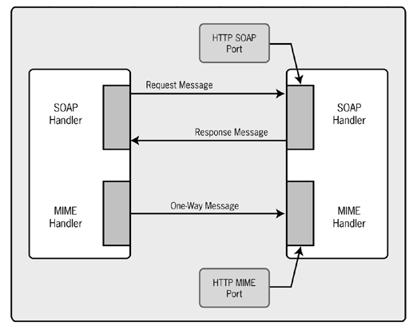
WSDL: Binding <service>
Esempio:
Un PortType
espone due
operation con
modelli diversi
di interazione
attraverso piu
binding

Slide 15
WSDL: Elemento <service>
Identifica il punto di ingresso di un servizio inteso come:
Insieme di porte con cui accedere agli EndPoint attraverso il collegamento ad uno specifico binding
Insieme di EndPoint (definiti come <portType>)
Esempio:
<service name="PurchaseOrderService">
<port binding=“NomeBinding“ name=“nomePorta">
<soap:address
location="http://mioSito:9000/aritmetica/serviziPort"/>
</port>
</service>

Slide 16
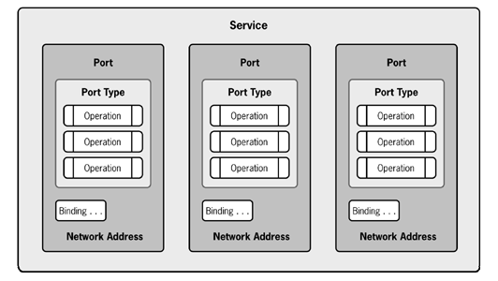
WSDL: Struttura

